Slide 1
We beginnen om 10.00 uur

Slide 2
Digitale sessie voor projectleiders Woo

Slide 3
Wat is het concept?
Tweemaandelijkse bijeenkomst voor projectleiders Woo
Vaste onderdelen
- Een verhaal uit de praktijk
- Voortgang m.b.t. PLOOI
- Stellen van vragen

Slide 4
Vervolgdata voor 2023:
Woensdag 18 oktober 2023: 10.00 – 11.30 uur
Donderdag 7 december 2023: 10.00 – 11.30 uur
Notes:
https://formulieren.vngrealisatie.nl/GOI_projectleiders%20Woo

Slide 5
Programma
Nieuws van de VNG
Wouter Elsenburg (SEO stichting economisch onderzoek) - Invoeringstoets Wet open overheid
Rogier van Houts en Dion Thoen (Logius/KOOP) – Toelichting op Woo-index en de ontwikkelingen rondom het ROO
Notes:
In opdracht van het ministerie van BZK voert onderzoeksbureau SEO de invoeringstoets op de wet open overheid uit. Wouter Elsenburg licht het proces toe en geeft je de mogelijkheid om inbreng te hebben op de onderzoeksvragen.
Vervolgens zullen de collega’s van KOOP een toelichting geven op de Woo-index. Voor de actieve openbaarmaking van de informatie categorieën zal de Woo-index als de digitale infrastructuur van de Wet open overheid (Woo) worden gebruikt, welke verplicht wordt op termijn. Met een fictieve gemeente gaan ze de zaken stap voor stap invullen. Zo weet u precies wat u moet doen en kunt u, als u wilt, vanuit thuis mee doen (of mee schrijven). Ook is er voor vragen gelegenheid. Zodra bekend is wie bij u de Woo-gegevens gaat beheren en de URL’s gaat registreren binnen uw gemeente, dan kunt u een Woo-account rechtstreeks aanvragen via het aanmeldformulier Woo-redacteur Woo-index. De betreffende contactpersoon krijgt vervolgens ook een uitnodiging voor een ‘aansluitsessie’.

Slide 6
Nieuws van de VNG
Notes:
https://vng.nl/nieuws/actief-openbaar-maken-met-openpub

Slide 7
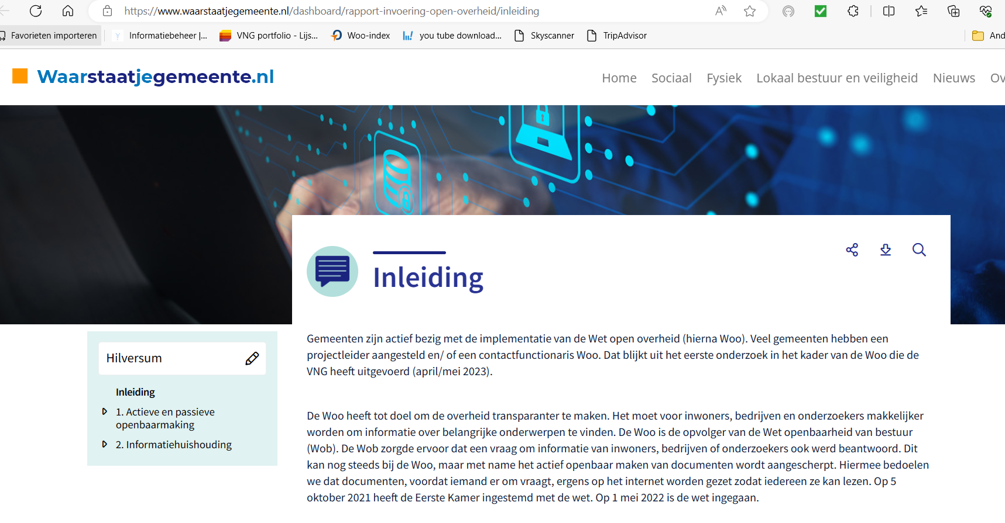
Notes:
https://vng.nl/nieuws/dashboard-laat-zien-hoe-ver-u-bent-met-woo-implementatie

Slide 8
Leveranciersmanagement
Vragenlijst om overzicht te krijgen

Slide 9
29 augustus 2023
Aanwezig namens SEO
Invoeringstoets Woo
Wouter Elsenburg, Nils Verheuvel
Invoeringstoets Woo
SEO Economisch Onderzoek
In opdracht van
Bijeenkomst: projectleiders Woo VNG
Ministerie van BZK

Slide 10
Overzicht
Het onderzoek
Eerste beeld
Mentimeter

Slide 11
Het onderzoek
Het betreft een Invoeringstoets, dit is een nieuw instrument om de werking van een wet te onderzoeken.
Hoofdvragen: wat zijn een jaar naar invoering van de Woo:
Knelpunten?
Best practices?
Neveneffecten?
Naar aanleiding van de invoeringstoets zullen het ACOI en de Regeringscommissaris Informatiehuishouding adviseren over mogelijke aanpassingen.
Belangrijk dat het een onafhankelijk en objectief onderzoek is.

Slide 12
elementen onderzoek
Bureauonderzoek
Op basis van verschillende stukken (Matglas, Internationale vergelijking Leiden, etc.)
Waaronder VNG enquête / monitor implementatie Woo en
ACOI enquête onder journalisten
Gesprekken
Fors aantal gesprekken met uitvoerders
ministeries, gemeenten, gemeenschappelijke regelingen, Zbo’s, provincies, waterschappen etc.
En gebruikers
journalisten, advocaten, wetenschappers etc.
Enquêtes
Onder gebruikers en uitvoerders
Focusgroepen / rondetafelgesprek
Om conclusies voor te leggen en het gesprek te accommoderen

Slide 13
Eerste beeld (1/2)
Brede erkenning voor probleemanalyse
Termijnen worden niet gehaald
Informatiehuishouding en Woo-organisatie niet altijd op orde
Institutionele kwesties (wetten, toezicht)
Op plekken is een cultuuromslag nodig naar “open tenzij”, actieve openbaarmaking helpt hierbij
Constructieve grondhouding
Veel partijen staan open voor verbeteringen
Vaak erkenning dat verbetering van beide kanten moet komen (gebruikers en uitvoerders)
Wel kritische geluiden vanuit journalistiek over behandeling Woo-verzoeken

Slide 14
Eerste beeld (2/2)
Ruimte voor verbetering
Geïnterviewden zien ruimte voor verbetering binnen huidige wetgeving
Informatiehuishouding
Beter zoeken door informatiespecialisten en goede zoeksoftware
Betere ondersteuning betrokken medewerkers (door Woo-afdeling / specialisten)
Goede afstemming met aanvrager, termijnen, zoekopdracht, voorinzage
Sommigen pleiten voor andere afbakening:
Bijvoorbeeld alleen officiële documenten, alleen externe mails en berichten
Veel te winnen door goede afstemming
Goed contact tussen gebruiker en uitvoerder helpt
Het draagt bij een wederzijds vertrouwen

Slide 15
MENTIMETER
Vragen aan jullie….
En vraag om je inzichten te delen via onze enquête:
Wouter Elsenburg
w.elsenburg@seo.nl
06 -1417 9497

Slide 16
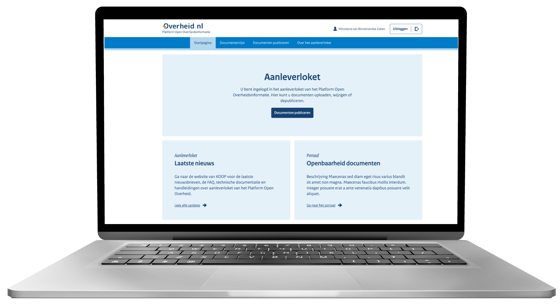
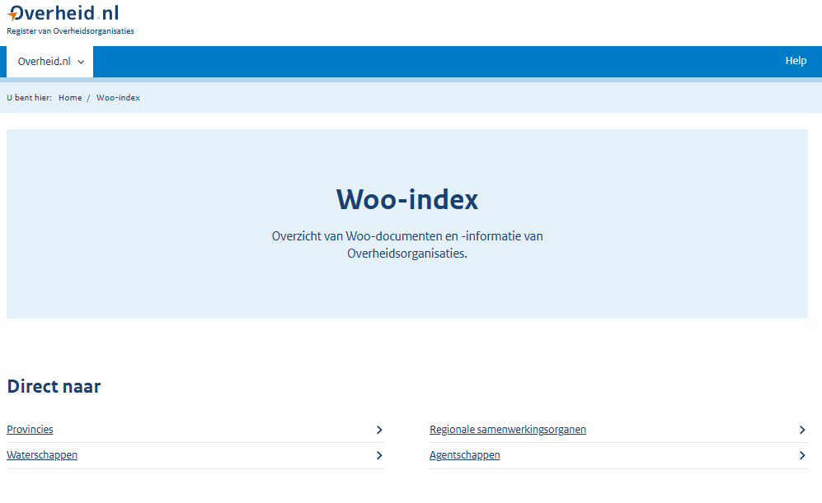
Woo-index
Implementatieteam Woo-index

Slide 17
In deze presentatie
Terugblik
Wat is de Woo-index
Wat is de verwijs-index?
Wat is de zoekfunctionaliteit
Demo Woo-index

Slide 18
Meld u aan voor de nieuwsbrief!
Link

Slide 19
Opdracht: voer eerste advies AcICT uit (overgenomen door MBZK)
Start met een minimale oplossing
“Geef KOOP opdracht de doorontwikkeling van de huidige versie van PLOOI te stoppen. Maak een nieuw ontwerp waarbij gekozen wordt voor een snel te implementeren oplossing voor een centraal platform, die de aansluitlast bij de bestuursorganen minimaliseert. Het startpunt van deze oplossing bestaat uit:
• een verwijsindex waarin de eindgebruiker op basis van informatiecategorie en/of bestuursorgaan reeds gepubliceerde informatie kan vinden, via verwijzingen naar de betreffende documentverzamelingen. In deze verwijsindex moeten alle in de wet genoemde categorieën per bestuursorgaan beschikbaar zijn.
• een zoekfunctie over de documenten binnen de documentverzamelingen van de bestuursorganen uit de verwijsindex. Er worden geen eisen aan metadata gesteld aan individuele documenten. Beschrijf met heldere eisen de zoekfunctie.”

Slide 20
BZK / Programma PLOOI, Open op Orde
Opdrachtgeving Woo-index

Slide 21
Woo-Index
DEEL 1 Verwijsindex Woo-informatie invullen: Woo-gegevens + verwijzingen (URL’s) naar documentverzamelingen
DEEL 2 Zoekfunctie Zoeken naar individuele documenten binnen documentverzamelingen door middel van harvesting
Zoeken via open.overheid.nl

Slide 22
Werking Woo-index (1)
Deel 1
Woo-informatie
Verwijzingen (URL’s)
Documentcollecties
Account
Beheerder bestuursorgaan
Redactie omgeving ROO
Organisaties.overheid.nl/woo
Website bestuursorgaan
Haalt verwijzing op
Verwijst naar
Robots.txt
Sitemapindex.xml en Sitemap.xml
Individuele documenten
bij bestuursorgaan
Kijkt naar
Metadata (TOOI of org. Specifiek)
Harvester
Open.overheid.nl

Slide 23
Deel 1 - Verwijs-Index
Wat is het ROO?
Doelstelling
Vulling
Wie
Hoe
Wat
Register van Overheids Organisaties Een veelgebruikte bestaande applicatie;
In het ROO staan de namen, adressen en andere contactgegevens van Nederlandse overheidsorganisaties;
Woo-Index is onderdeel/subregister van het Roo;

Slide 24
Deel 1 - Verwijs-Index
Wat is het ROO?
Doelstelling Woo-Index
Vulling
Wie
Hoe
Wat
De eindgebruiker inzicht bieden in reeds gepubliceerde Woo-documentverzamelingen;
De eindgebruiker inzicht bieden in algemene Woo-informatie van bestuursorganen;
De documentverzamelingen en Woo-informatie vindbaar te maken op basis van verantwoordelijk bestuursorgaan en informatiecategorie;

Slide 25
Deel 1 - Verwijs-Index
Wat is het ROO?
Doelstelling
Vulling
Wie
Hoe
Wat
Registratie in Register van Overheidsorganisaties;
ROO-redacteur kan de Woo-informatie invullen;
Optioneel is een Woo-account aan te vragen;
Gemeenten: niet via VNG, maar via eigen Woo-account op ROO.
Centraal ontsloten informatie-categorieën: geautomatiseerd (door KOOP)

Slide 26
Deel 1 - Verwijs-Index
Naamgeving
Doelstelling
Vulling
Wie
Hoe
Wat
Algemene Woo-informatie bestuursorgaan:
Woo adres organisatie
Gegevens Woo-contactpersoon
URL Woo-informatie organisatie
Verwijzen:
Per informatiecategorie
URL naar weblocatie met documentverzameling
Eventuele toelichting

Slide 27
Werking Woo-index (2)
Woo-informatie
Verwijzingen (URL’s)
Documentcollecties
Account
Beheerder bestuursorgaan
Redactie omgeving ROO
Organisaties.overheid.nl/woo
Deel 2
Website bestuursorgaan
Haalt verwijzing op
Verwijst naar
Robots.txt
Sitemapindex.xml en Sitemap.xml
Individuele documenten
bij bestuursorgaan
Kijkt naar
Metadata (TOOI of org. Specifiek)
Harvester
Open.overheid.nl

Slide 28
Deel 2 - Zoekfunctionaliteit
Algemeen
Doel van de zoekfunctionaliteit is om de geregistreerde decentrale documentverzamelingen doorzoekbaar te maken voor de burger;
Opname van documenten in de zoekfunctie gaat door middel van een harvester;
Implementatie van XML sitemaps bij bestuurs organen is benodigd om te kunnen harvesten;
Zoeken via open.overheid.nl;
De zoekfunctionaliteit is een onderdeel van de totale aansluiting op de Woo-Index.

Slide 29
Deel 2 - Harvester
Op de weblocaties zijn XML sitemaps geïmplementeerd volgens de KOOP aansluitinformatie;
De harvester van KOOP haalt documenten en eventuele metadata op;
Deze documenten worden alleen geïndexeerd, documenten worden niet centraal opgeslagen;
De harvester haalt deze informatie alleen op van openbare weblocaties; (waarvan de URL’s zijn geregistreerd in de Woo-index)
Sitemaps kunnen optioneel worden voorzien van metadata:
- TOOI of
- organisatie specifieke metadata
Hoe werkt het
Aanbeveling
Het meegeven van metadata verbetert de kwaliteit van de zoekresultaten

Slide 30
Werking Woo-index (3)
Woo-informatie
Stappen implementatie Woo-index
Account
Verwijzingen (URL’s)
1
2
3
4
Vraag een account aan voor de Woo-index
Registreer Woo-informatie en verwijzingen in de Woo-index
Implementeer sitemap indexbestanden en sitemaps in combinatie met robots.txt op uw eigen publieke weblocatie
Neem metadata conform TOOI of organisatie specifieke metadata op in sitemaps
Beheerder bestuursorgaan
1
Redactie omgeving ROO
Organisaties.overheid.nl/woo
2
Website bestuursorgaan
Haalt verwijzing op
3
Verwijst naar
Robots.txt
Sitemapindex.xml en Sitemap.xml
4
Metadata (TOOI of org. Specifiek)
Kijkt naar
Harvester
Open.overheid.nl

Slide 31
Stappen implementatie Woo-index (1)
1
2
3
4
Vraag een account aan voor de Woo-index
Registreer Woo-informatie en verwijzingen in de Woo-index
Implementeer sitemap indexbestanden en sitemaps in combinatie met robots.txt op uw eigen publieke weblocatie
Neem metadata conform TOOI of organisatie specifieke metadata op in sitemaps
Wettelijk verplicht na KB
Wettelijk verplicht na KB
Aanbevolen

Slide 32
Stappen implementatie Woo-index (2)
1
2
3
4
Vraag een account aan voor de Woo-index
Registreer Woo-informatie en verwijzingen in de Woo-index
Implementeer sitemap indexbestanden en sitemaps in combinatie met robots.txt op uw eigen publieke weblocatie
Neem metadata conform TOOI of organisatie specifieke metadata op in sitemaps
Aansluitvoorwaarden
Aanbevelingen

Slide 33
Oproep!!
Wij zoeken gemeenten die direct mee willen doen aan een referentietraject voor de aansluiting op de zoekfunctionaliteit en harvester:
Voorwaarde: eigen weblocatie met ontsloten informatie
Aanmelden kan via: plooi@koop.overheid.nl

Slide 34
Contact
Voor vragen rondom de Woo-Index en zoekfunctionaliteit: plooi@koop.overheid.nl

Slide 35
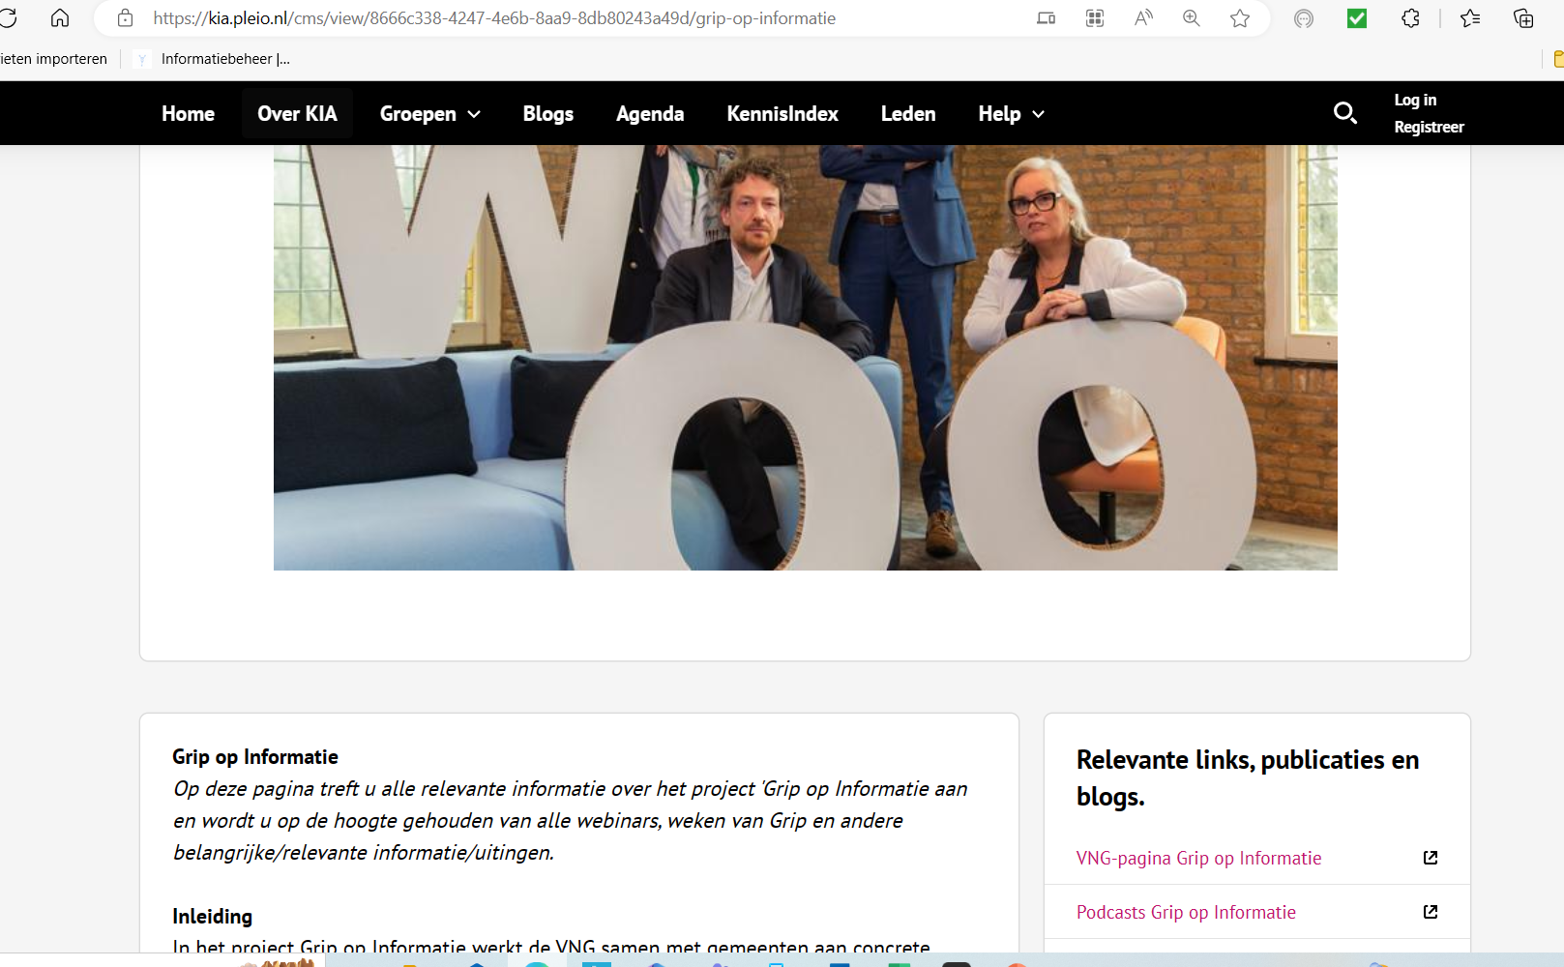
https://kia.pleio.nl/gripopinformatie
Notes:
https://kia.pleio.nl/cms/view/8666c338-4247-4e6b-8aa9-8db80243a49d/grip-op-informatie

Slide 36
Podcast Grip op informatie
Notes:
https://open.spotify.com/episode/5i6qwD7xObtXK3EQJWHs3F

Slide 37
2 november 2023 VNG Realisatie Uitvoeringscongres (Den Haag) 9 tot met 16 november 2023 Achtste week van Grip op Informatie

Slide 38
Vragen en tips: gripopinformatie@vng.nl
Dank u wel voor uw aandacht!
Tot woensdag 18 oktober 2023 : Volgende sessie projectleiders Woo
Notes:
18 oktober: Tuba Sahar + Linda Ursem (Gemeente Koggenland)

